Slide 1
解读
长治市屯留区人民政府办公室关于下拨自然灾害救灾
资金的通知

Slide 2
目录
01.
出台背景
02.
主要内容
03.
救灾资金的使用原则

Slide 3
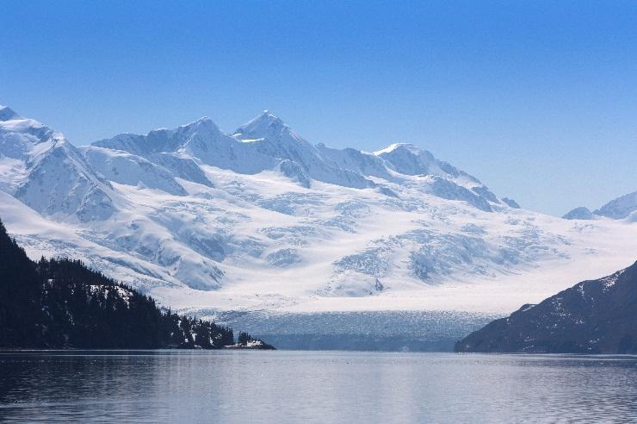
01 出台背景
2022年，我区遭受大范围的洪涝、风雹等自然灾害，给我区的农业生产及群众的生活造成了一定损失。灾情发生后，我区积极开展灾后生产自救工作，市财政下拨我区202万元自然灾害救灾资金，我区下拨各乡镇、中心、 街道。

Slide 4
02 主要内容
202万元自然灾害救灾资金，用于对各乡镇、中心、街道受灾群众今冬明春期间口粮、衣被取暖等给予补助。

Slide 5
03救灾资金的使用原则
救灾资金的使用管理应遵循的原则。以人为本，政府主导；分级管理，分级负担；专款专用，无偿使用；因灾施救，突出重点；公平公正，公开透明；强化监督，注重时效。

Slide 6


